Slide 1
２０１５年３月４日 原子力研究機構那珂研究所
第18回 若手科学者によるプラズマ研究会
GAMMA 10/PDX端損失粒子束の分析と
ダイバータ模擬実験
筑波大学プラズマ研究センター
市村和也, GAMMA 10 Gr.
研究の背景と目的
実験装置GAMMA 10/PDX
ダイバータ模擬実験モジュール（D-module）
プラズマの計測
実験結果
研究のまとめ

Slide 2
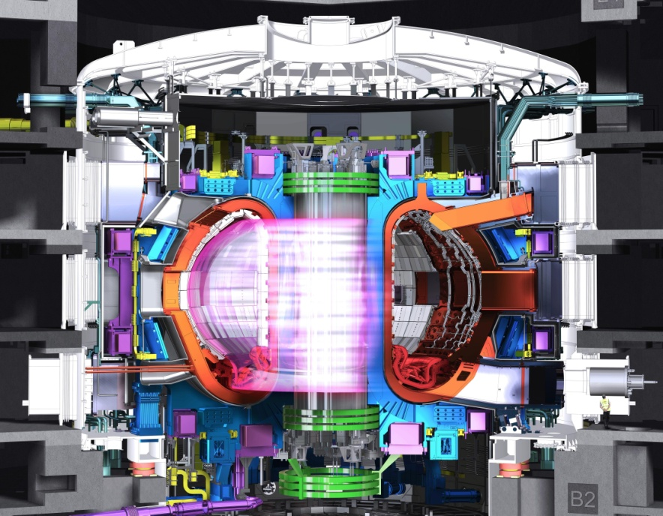
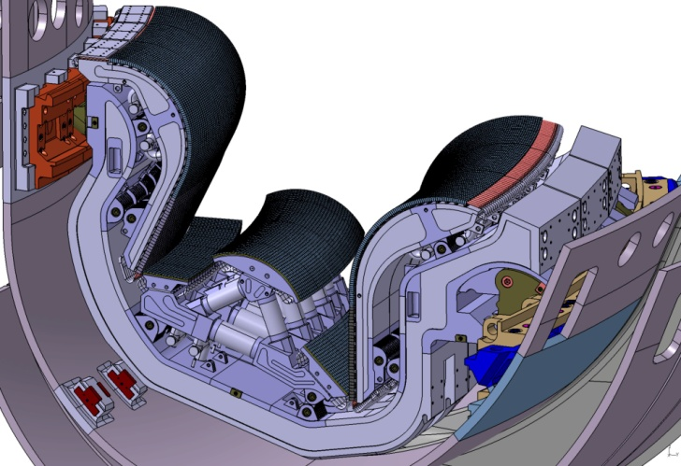
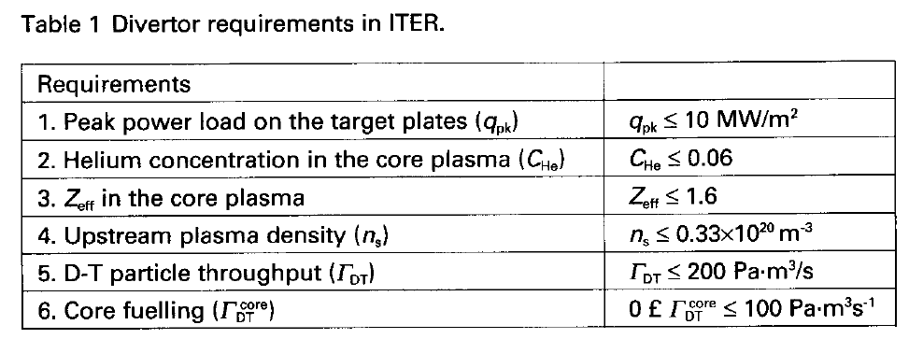
研究の背景と目的
核融合炉の実現に向けた課題：ダイバータ開発
核融合実験炉 ITER
ダイバータ： 核融合プラズマから発生する１００MW以上の高熱負荷と粒子を磁力線によりダイバータ領域へ集中させ、処理する役割を持つ。
不純物ガスの入射により、熱流を緩和。
ヘリウム灰など不要な粒子を排気。
http://www.iter.org/
http://www.iter.org/
・ダイバータ板上での熱流を10MW/m²以下に抑える。
・ヘリウム灰を効率よく排気し、コアプラズマ内のヘリウム濃度上昇を抑える。
・材料の損耗や過剰なガス放出を避け、コアプラズマへの不純物流入を抑える。
物理的、工学的困難を乗り越えることが必要
M. Sugihara, Divertor Requirements and Performance in ITER.

Slide 3
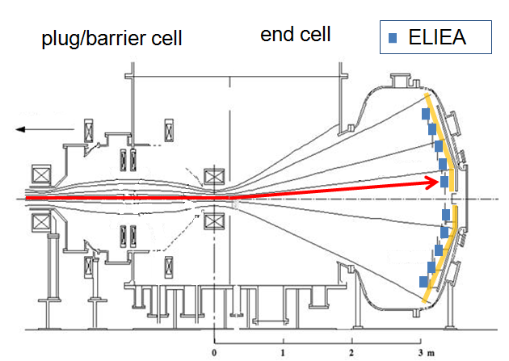
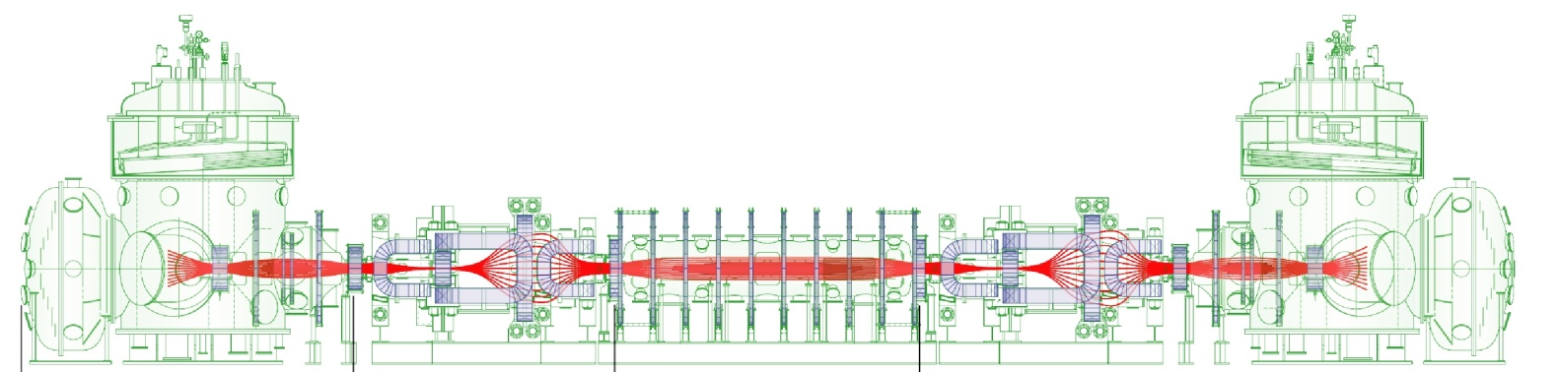
研究の背景と目的
タンデムミラー型装置を用いたダイバータ模擬
Plug/Barrier
-Cell
西エンド部
GAMMA 10/PDX全体図
End-Cell
Anchor-Cell
Central-Cell
端損失プラズマ流
プラズマ加熱（ICRF,ECH,NBI）
GAMMA 10/PDX タンデムミラーの特色
・ 閉じ込め、加熱機構の存在
・ 大口径プラズマ
・ 計測ポート制限の少なさ
加熱によるエネルギーを得たプラズマの一部が閉じ込め領域から損失し、高い温度を持つ端損失プラズマ流としてエンド部に到達する。
端損失プラズマによるダイバータ模擬実験
高い温度を持つ端損失プラズマをダイバータ模擬実験に適用し、プラズマの冷却や非接触プラズマの形成機構に関して調べる。
端損失イオン粒子束の分析(ELIEA)・希ガスによるプラズマ再結合の分析(分光・熱流束)

Slide 4
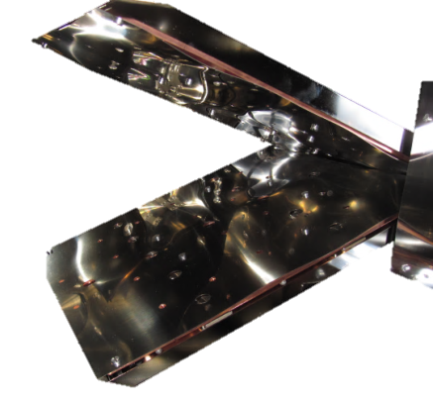
実験装置GAMMA 10/PDX
タンデムミラー装置 GAMMA 10/PDX
Plug/Barrier
-cell
End-cell
Anchor-cell
Central-cell
A-NBI
C-NBI
A-NBI
S-NBI
S-NBI
ICRF3(E)
ICRF2
ICRF3(W)
ELIEA
ICRF1(E)
ICRF1(W)
East
West
Plasma
Gun
P/B-ECH
C-ECH
SMBI
GP#7
P/B-ECH
GP#3
GP#4
GAMMA 10/PDX 性能
装置全長: 27 m
磁場 B_{Max} : 3 Tesla
ICRF 加熱: 200 kW, ×4
ECH 加熱 : 400 kW ×3 , 200 kW ×2
NBI 加熱: 1.5 MW ×4 , 2.7 MW ×2
コア部電子密度 N_{e} : ∼3 ×10¹⁸ m⁻³
コア部イオン温度 T_{i} : ∼10 keV
コア部電子温度 T_{e} : ∼100 eV
プラズマ持続時間 τ_{d}: ∼0.4 sec
D-module
V-shaped target
端損失
プラズマ
加熱により生成される高温の端損失イオン粒子束と、D-moduleによるダイバータ模擬実験

Slide 5
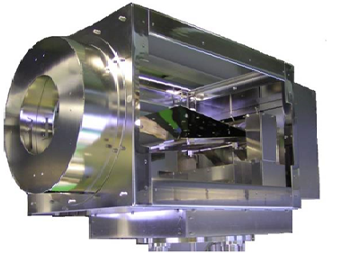
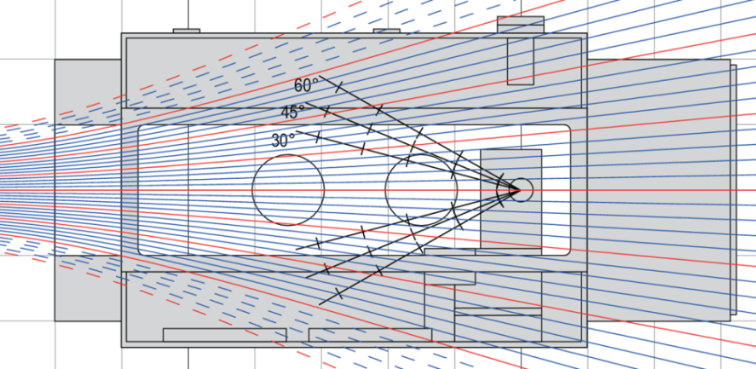
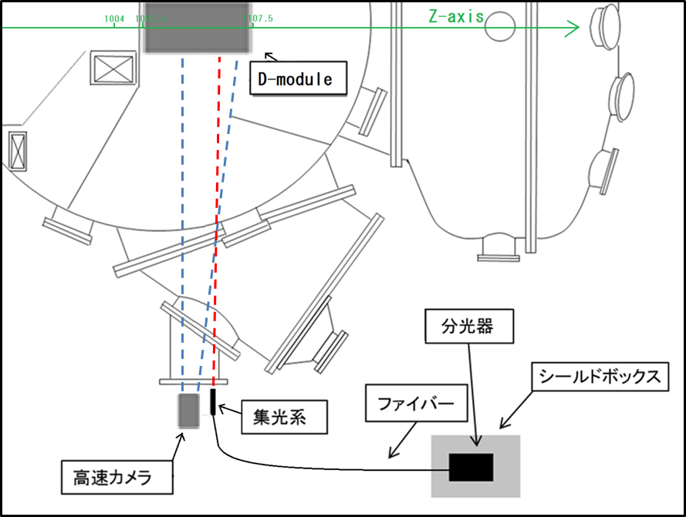
ダイバータ模擬実験モジュール (D-module)
ダイバータ模擬実験モジュール（D-module)
[D-module全景]
ASDEX ゲージ
ステンレス
プラズマ
タングステン
水素ガス入射口
希ガス入射口
[西エンド部平面図]
静電プローブ
希ガス入射口
カロリーメーター
[V字ターゲット]
Notes:
角度は可変
プローブは面上とコーナー部に設置

Slide 6
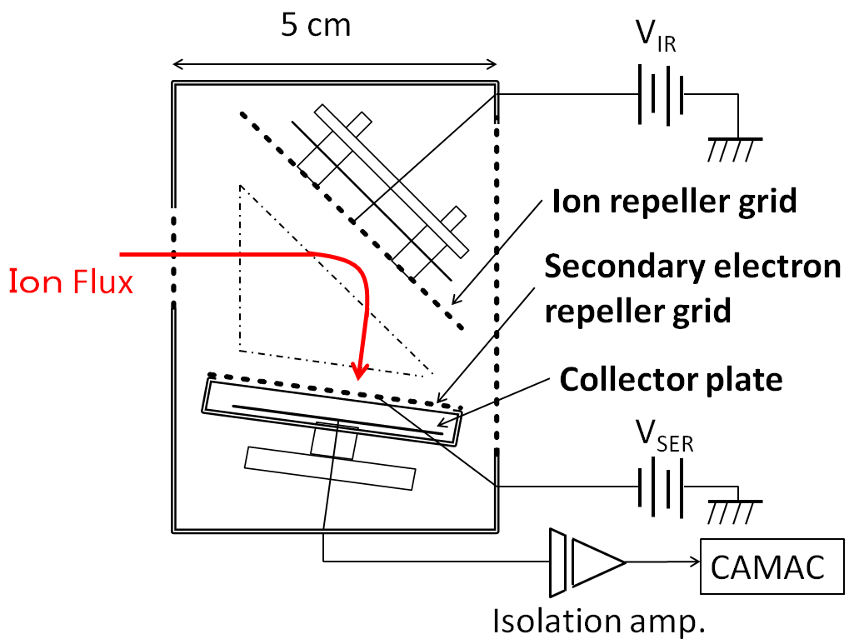
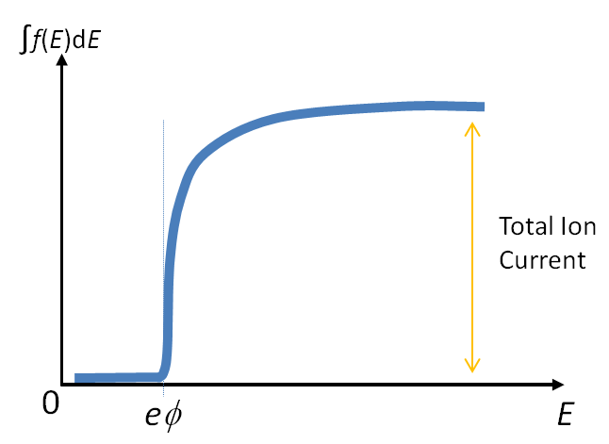
プラズマの計測
端損失イオンエネルギー分析器（ELIEA）の動作原理
ELIEA装置模式図
GAMMA 10東西エンド部に設置された
ELIEA（End Loss Ion Energy Analyzer)を使用し、
・ イオン粒子束
・ イオンエネルギー分布（イオン温度）
を計測した。
high-E ion
ELIEAによるイオン流計測の方法
イオンリペラーグリッドに正のイオンリペラー電圧を印加
V-I特性曲線（積分形）の模式図
リペラー電圧を乗り越えられなかったイオンは、イオンリペラーグリッドによって反射されコレクタープレートへ導かれる
I
コレクタープレート上で、イオンは電流として検出される。
リペラー電圧とイオン電流のV-I特性から、
イオン流のエネルギー分布、粒子束を分析。
φ
V

Slide 7
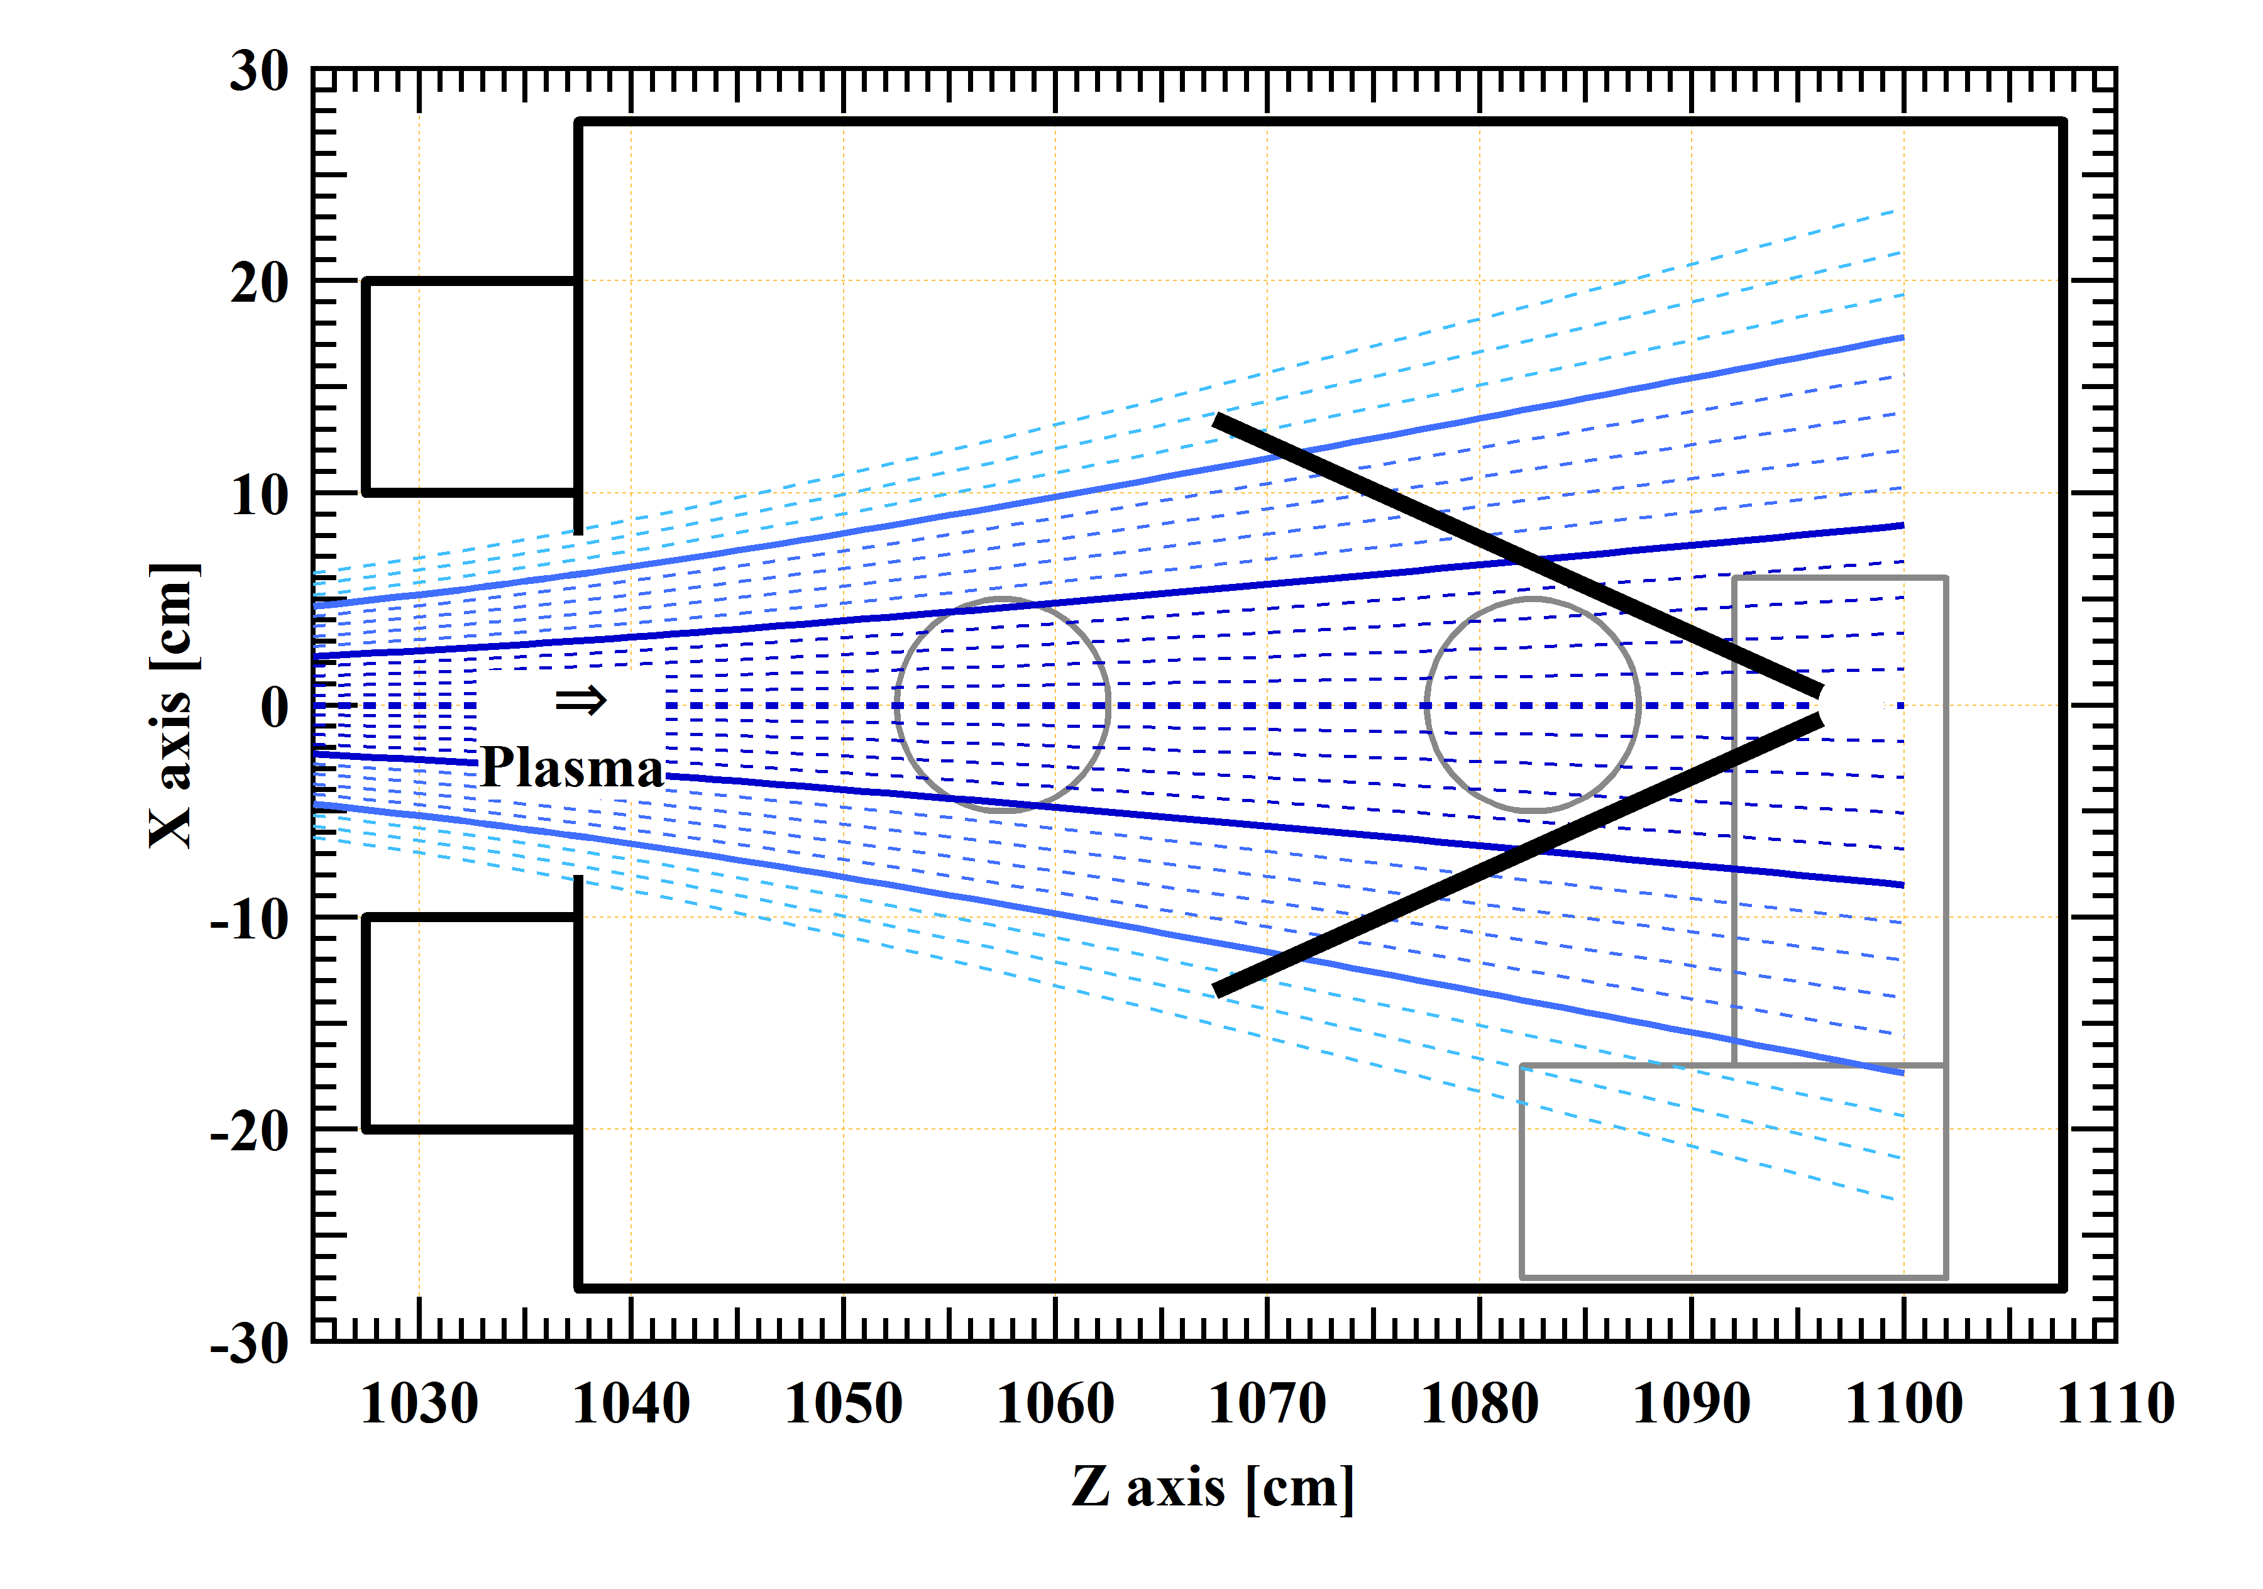
計測機器：静電プローブ・高速カメラ
プラズマの計測
本実験では、図の位置に静電プローブを設置し、このデータを元に冷却効果（ P_{heat} ,T_{e}, n_{e}, I_{sat}）についての評価を行った。
また、空間分布計測の為に高速カメラを設置し、計測を行った。
コーナー部静電プローブ（ I_{sat} ）
静電プローブ（ T_{e}, n_{e} ）
分光計測位置
コーナー部
カロリーメータ（P_{heat}）
高速カメラ視野
静電プローブ、分光器の測定位置と高速カメラの視野

Slide 8
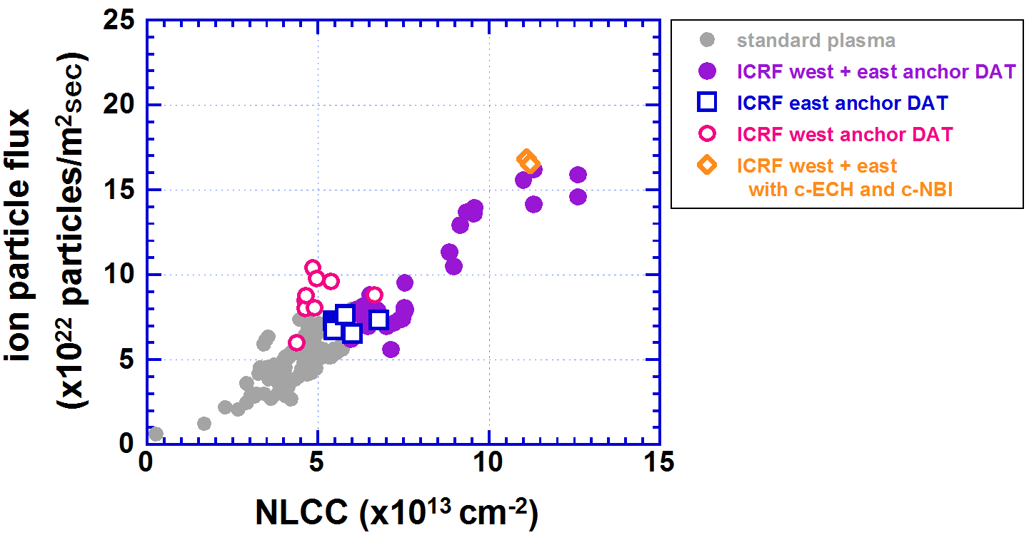
実験結果
ELIEAによる端損失粒子束運転領域の分析
イオン温度の値はセントラル部蓄積エネルギー（DMCC）に強く依存している。
ICRF加熱のパワーやガスパフによる粒子供給量を制御することで、イオン温度を100～400eVの範囲で制御可能。
粒子束の値はセントラル部電子線密度（NLCC）に強く依存している。
アンカー部へのICRF加熱重畳で、イオン粒子束の運転領域が拡大した。
両アンカーへ同時にICRF加熱を行うことで、 温度100 eV、粒子束1.6×10²³ particles/m²s のプラズマ流が生成可能。

Slide 9
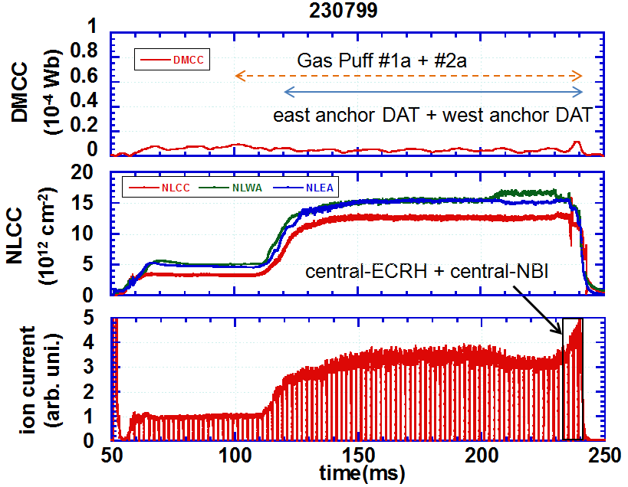
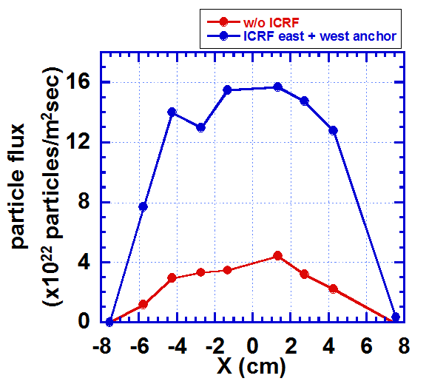
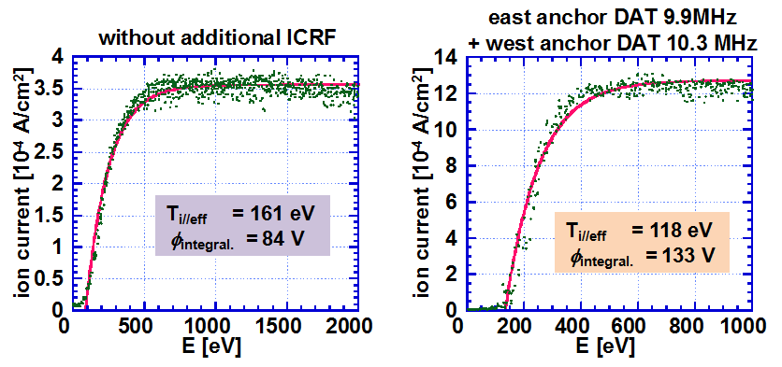
実験結果
両アンカー部ICRF追加熱実験における端損失粒子束
東西アンカー部へのICRF追加熱とガス供給を行った:
1.6×10²³(particles/m²s) 程度のフラックスを達成
追加熱前150eV程度、追加熱で約13~27%イオン温度が低下
フラックス上昇後においても、100eVを超えるイオン温度を維持
ITERダイバータ部粒子束（10²³~10²⁵particles/m²s）に近い値を確認

Slide 10
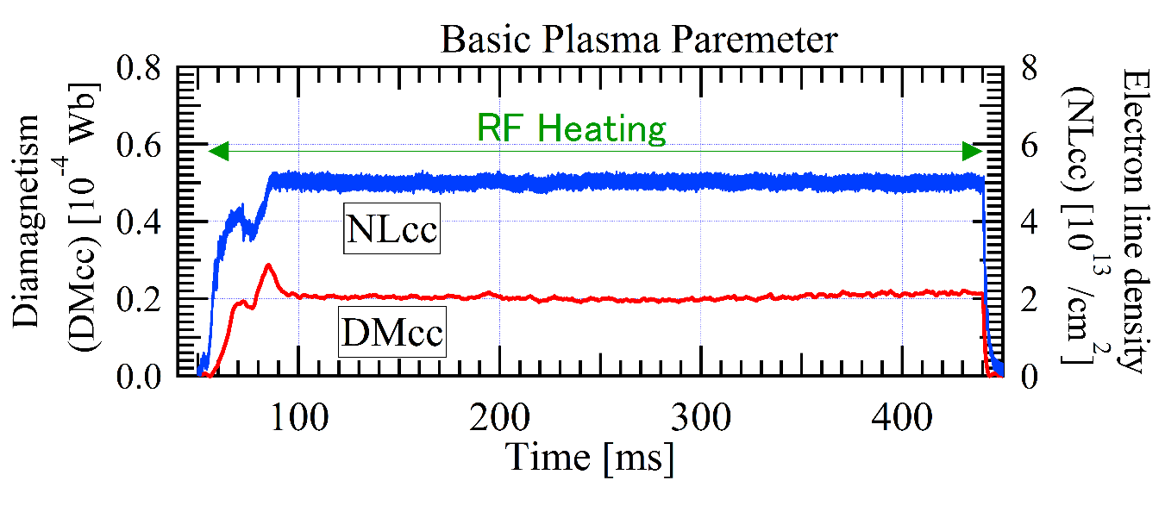
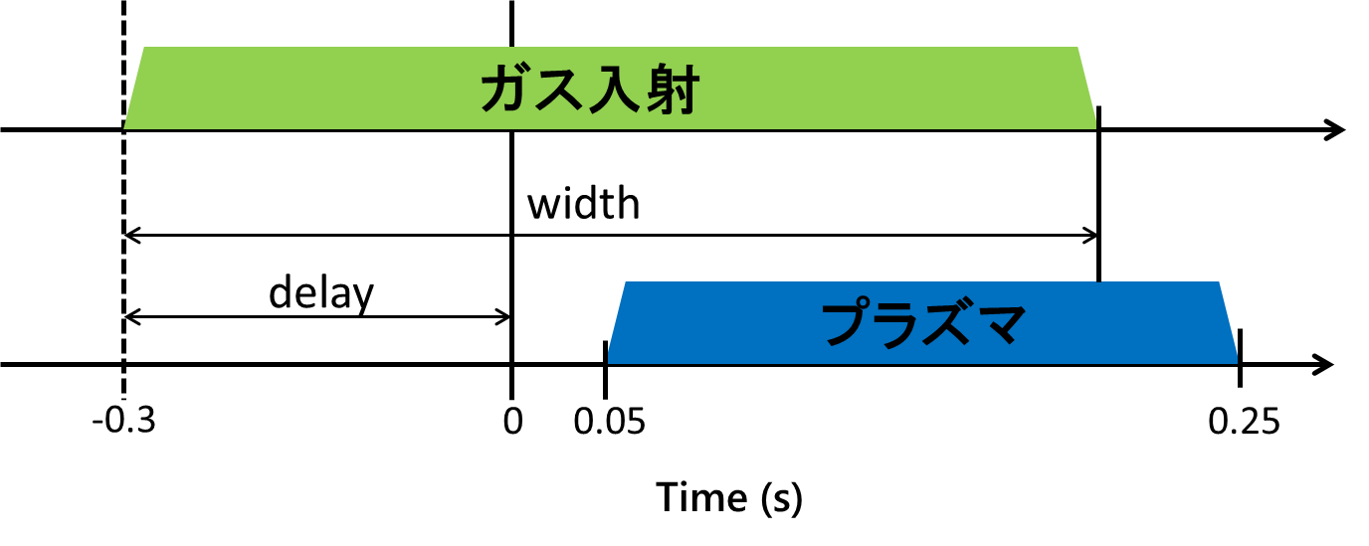
①Xeガスによるプラズマの冷却(1/2)
実験結果
非接触プラズマ形成に有効だと考えられているXeガスを単独でD-module内に入射した際の、コーナ部での熱流束、イオン束、電子密度・温度を計測し、プラズマ冷却効果を評価した。
[ ガスタイミング図 ]
ガス条件： delay-0.4s, width 0.5s
プレナム圧：0~1000 mbarで入射
[ ガスライン概略図 ]
ASDEX ゲージ
電子密度・温度
コーナー部（熱流、イオン束）
-0.4
プレナム圧
ガス入射はプラズマ立ち上がりの前から行われる
プラズマ
希ガスボンベ
リザーバ
タンク
(440 cm³)
ASDEXゲージによるD-module内の中性粒子圧は、水素プレナム圧1000 mbarで1 Pa程度である。
D-module
バルブ
バルブ
リザーバ
タンク
(490 cm³)
H₂ボンベ

Slide 11
①Xeガスによるプラズマの冷却(2/2)
実験結果
Xeガスのプレナム圧をショットごとに操作（0~1000mbar）し、
D-module内に入射した。
コーナー部における熱流束はXe入射なしの1/50まで減少した。
イオン束はプレナム圧増加に伴い単調に、1/5まで減少した。
電子温度は22 eVから2 eVに減少した。
電子密度は、入射ガス量が少ないときは電離により増加し、その後ガス量を多くすると減少していく。
→電子温度の低下により、電離が抑制され再結合過程に入ったと推測される。
（熱流束÷イオン束）で求めた平均イオンエネルギーは、30 eVまで低下した。
[熱流束とイオン束]
[電子密度と電子温度]
[熱流束÷イオン束]
Notes:
イオン束は単調に減少した。

Slide 12
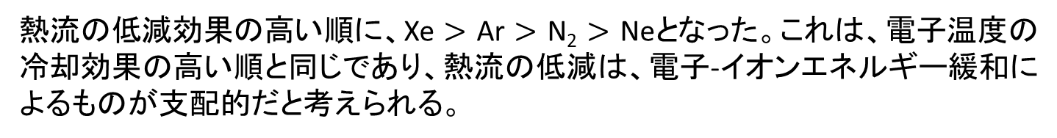
他のガス種との冷却効果の比較
実験結果
Ar, Xe, Ne, N₂ガスをD-module内に入射した際の各ガスの冷却効果（プレナム圧1000mbar設定）を比較した。
 | 熱流束 | イオン束 | イオンエネルギー(94eVから) | 電子温度 (22eVから)
Ar | 1/10 ↓ | 1/3 ↓ | 24 eV | 3 eV
Xe | 1/50 ↓ | 1/5 ↓ | 30 eV | 2 eV
Ne | 1/2↓ | 13/10 ↑ | 36 eV | 6 eV
N₂ | 1/5 ↓ | 1/3↓ | 50 eV | 3 eV

Slide 13
②XeおよびH₂ガスによるプラズマ冷却(1/2)
実験結果
※ガス入射実験に使用した基本のプラズマは実験①と同じ
次に、ガス入射による熱負荷の低減効果のうち、I_{sat}に関して最も低減効果のあったXeガスについて、H₂ガスとの複合入射実験を行い単体ガス入射と比較した。
不純物ガス
Xe
ガス入射はプラズマ立ち上がりの後から行われる
不純物ガス
H₂
Plasma
H₂: 1000 mbar
Xe: 1000 mbar
t = 0 50 100 150 200 250 300 350 400 450

Slide 14
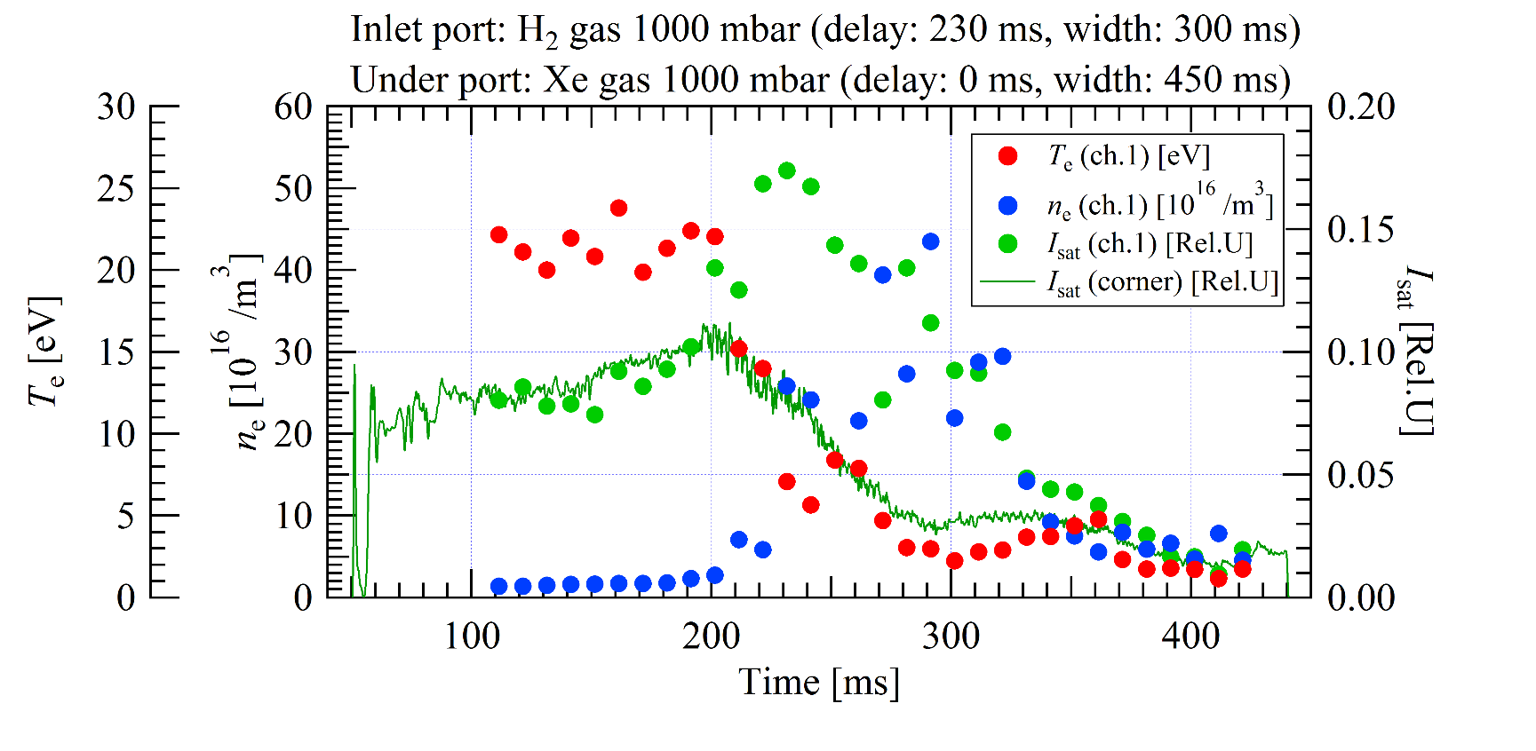
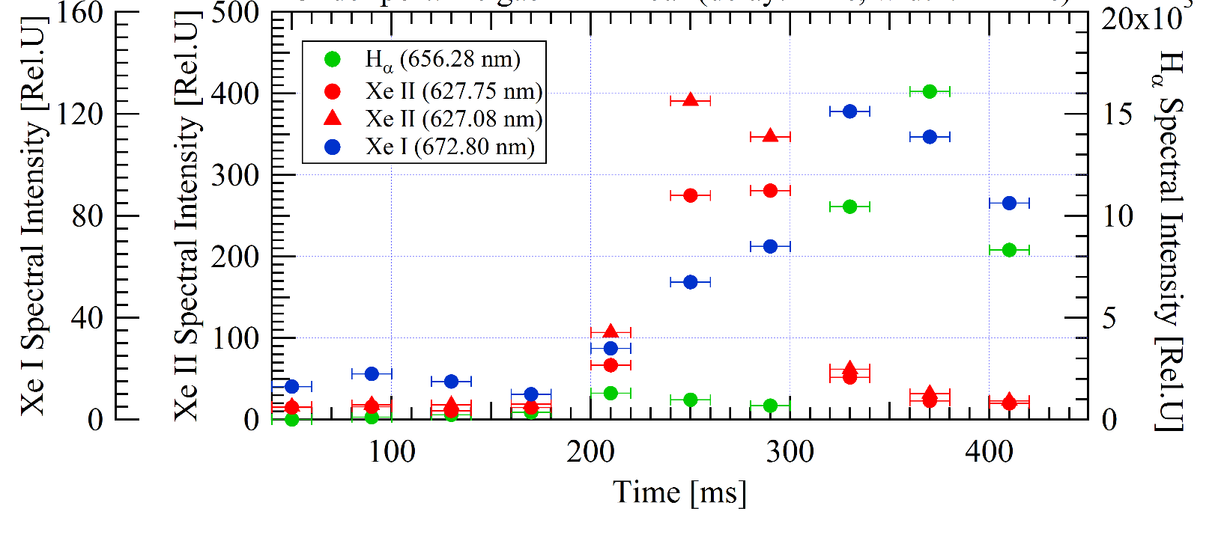
実験結果
●：Te (ch.1)
●：ne (ch.1)
●：Isat (ch.1)
－：Isat (corner)
②XeおよびH₂ガスによるプラズマ冷却(2/2)
H₂入射
Xe入射
H₂入射によって、単体入射の際には14倍であったn_{e}の増加が2.4倍に抑えられた。
A:Xe単体
C:H₂重畳終盤
n_{e}, Xe⁺減少
⇒Xeの再結合
●：Hα
●：Xe I
●：Xe II
これらの結果から、 H₂の重畳入射によるXe⁺の再結合効果が認められた。
B:H₂重畳序盤

Slide 15
研究のまとめ
ダイバータ模擬実験の観点から、GAMMA 10/PDX西エンド部端損失イオン束に対してELIEAによる計測を主とした実験的解析と、分光・プローブ・熱流計測によるD-module希ガス入射実験の解析を行った。その結果、以下を得ることができた。
端損失イオン束の計測結果から、イオン温度100～400eV程度の高いイオン温度が得られていることが確認された。
アンカー部においてICRF加熱を重畳することで、GAMMA 10/PDX実験における標準的なイオン粒子フラックス2～6×10²²particles/m² から、ITERなどの値に近い1～2×10²³ particles/m²へ増加できる高フラックスの実験モードが存在することが分かった。
同プレナム圧における異なるガス種の入射実験を行い、熱流束、イオン束、イオンエネルギーの計測結果から、冷却効果の高い順にXe, Ar, N₂, Neとなった。
Xe 1000 mbarとH₂1000 mbarの複合入射実験において、熱負荷の大きな減衰を確認した。またその際の過程として、Xeの電離及びプラズマの冷却、また再結合による密度の減少を示唆する結果を得た。

Slide 16
今後の課題
イオン粒子束10²⁴ particles/m²への増加を目指した運転領域の拡大
モデル等を用いて定量的な過程の評価を行い、プラズマの冷却・再結合過程を詳細に解析する。
ダイバータプラズマにおける不純物ガスがコアプラズマに与える影響を求めるために、Z軸上の分光測定範囲を広げ、GAMMA 10/PDXエンド部からセントラル部への不純物輸送を調べる。

Slide 18
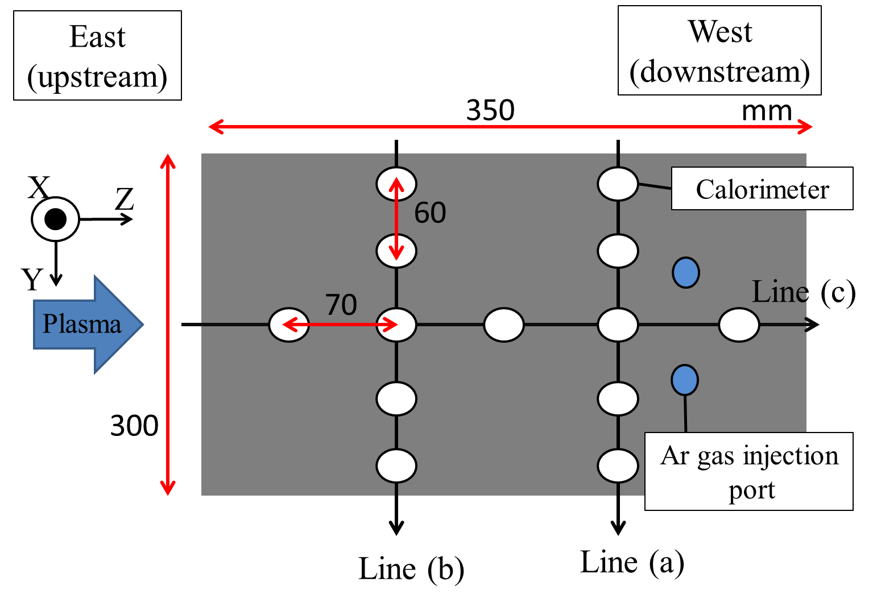
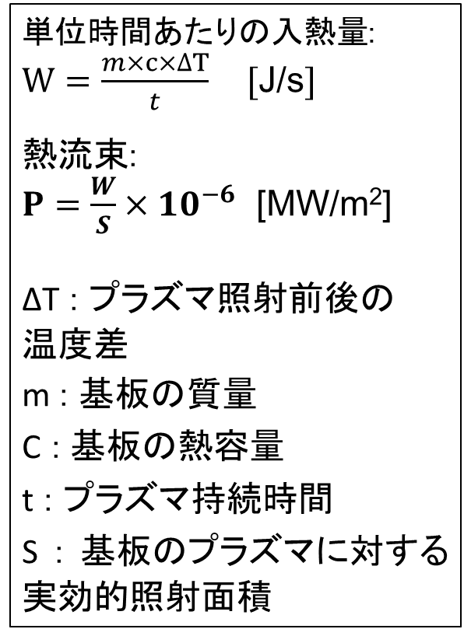
カロリーメーター
実験装置・カロリーメーター
ターゲット板下面
単位時間あたりの入熱量:
$W=\frac{m×c×∆T}{t} [$J/s$]$
熱流束:
$P=\frac{W}{S}×{10}^{−6}$ [MW/m²]
ΔT : プラズマ照射前後の 温度差
m : 基板の質量
C : 基板の熱容量
t : プラズマ持続時間
S : 基板のプラズマに対する実効的照射面積
Ggas injection port
基板 : SUS316
10φ
厚さ0.2mm
熱電対 : ΔTを計測
Notes:
ターゲット下面には14個のカロリーメーターがついている。水平方向、磁力線に沿った方向の熱流束の分布が計測できます。
計測装置の原理として、丸の中にSUSをはめ込み熱電対で温度差を計測

Slide 19
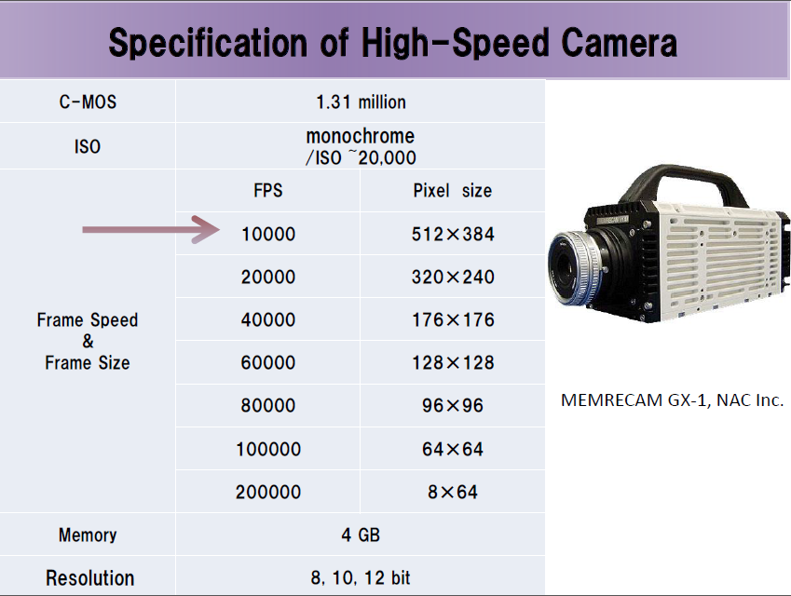
高速カメラ

Slide 20
計測機器：分光システム
本研究では以下の分光計測システムを構築・使用した。
2014年度 分光システム
光ファイバー
光学系
(シャッター)
メイン
トリガ
分光器
(高分解能)
ShamRock500i
プラズマ
(CC)
入射光学系
EMCCD
プラズマ
(WP/B)
PC
分光器
(広波長帯)
USB2000+
入射光学系
PC
プラズマ
(WE)
高速カメラ
GX-1
PC
D-module

Slide 21
計測機器：分光器
分光器（高分解能）
SR500i
分光器（広波長帯）
CCD
グレーティング
光学系
（シャッター、スリット）

Slide 22

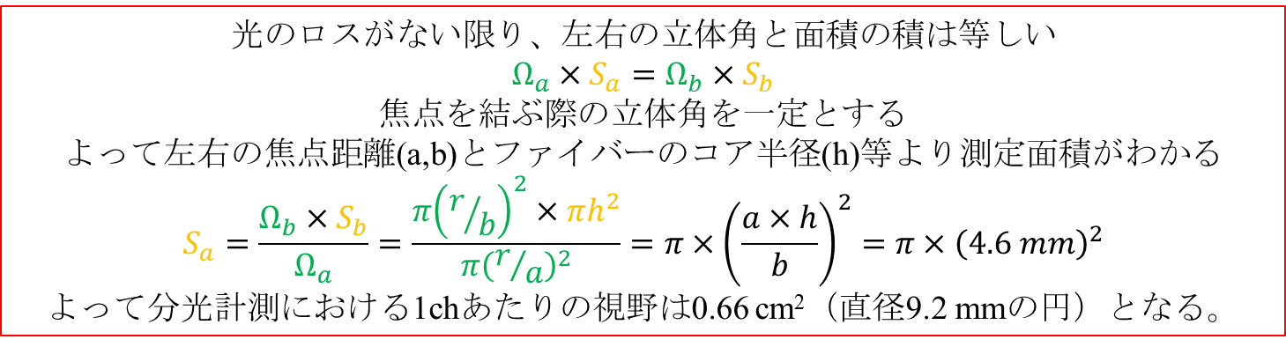



計測機器：入射光学系
本研究に
空間分解能は以下のようになる。おいて、入射光学系にレンズを用いて測定した。
光ファイバーのコア半径：h= 100 μm
$$S_{a}$$
$$Ω_{b}$$
$$S_{b}$$
$$Ω_{a}$$
r
f
f
プラズマ側の焦点距離：a= 2.5 m
焦点距離：b= 5 cm
光のロスがない限り、左右の立体角と面積の積は等しい
$$Ω_{a}×S_{a}=Ω_{b}×S_{b}$$
焦点を結ぶ際の立体角を一定とする
よって左右の焦点距離(a,b)とファイバーのコア半径(h)等より測定面積がわかる
$$S_{a}=\frac{Ω_{b}×S_{b}}{Ω_{a}}=\frac{π{\left(r/b\right)}^{2}×πh^{2}}{π{\left(r/a\right)}^{2}}=π×{\left(\frac{a×h}{b}\right)}^{2}={π×\left(4.6 mm\right)}^{2}$$
よって分光計測における1chあたりの視野は0.66 cm²（直径9.2 mmの円）となる。

Slide 23
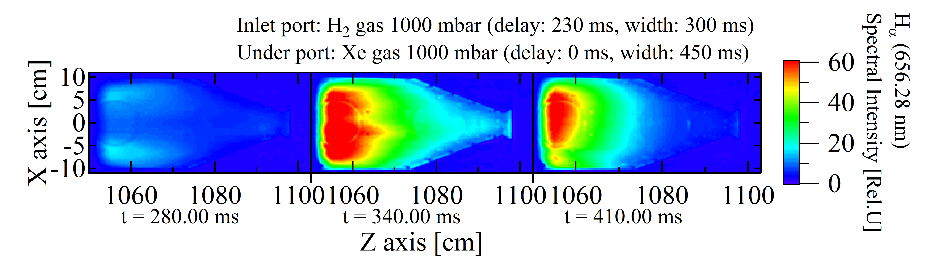
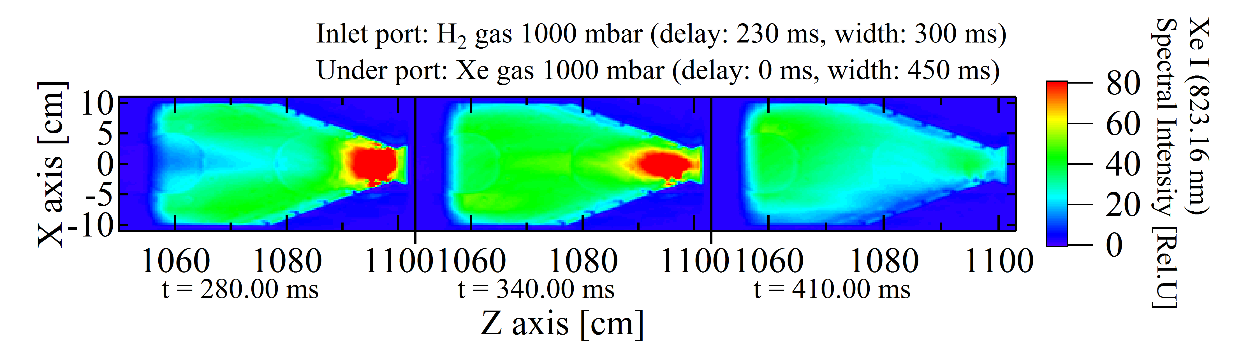
②XeおよびH₂ガス入射時のカメラ計測
実験結果
XeガスとH₂ガスの複合ショットについて、高速カメラによる発光分布を計測した。
Xeガス入射時
A:（t = 280 ms）
H₂ガス入射序盤
B:（t = 340 ms）
H₂ガス入射終盤
C:（t = 410 ms）
Hαフィルター使用
Xe + H₂複合入射時においても、コーナー部におけるHαの発光の減衰が確認された。
Hα発光強度の時間的減少
Hα発光強度の空間的減衰
Xe Iフィルター使用
Z axis [cm]
また、Xeガス入射中にもかかわらずコーナー部におけるXe Iの発光の減衰が確認された。

Slide 24
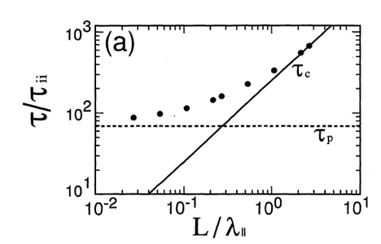
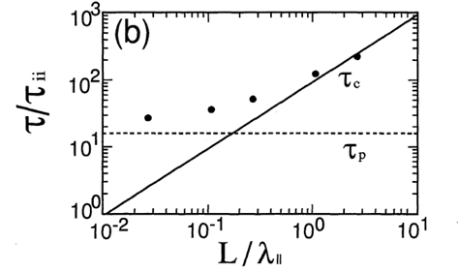
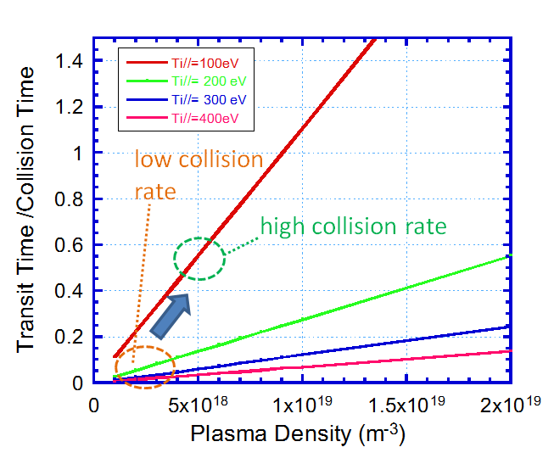
粒子フラックスのNLCC依存性プロット
高フラックス実験データに対する考察
計算結果と実験結果が一致しない要因の一つとして、閉じ込め時間の評価方法による誤差が挙げられる。
高フラックス実験では粒子束のNLCCに対する依存性が、通常実験モードにおける依存性（Γ_{i}∝N²）から（Γ_{i}∝N）へと変化している。このような変化はロスコーン内部でのイオン-イオン衝突の増加により起こることが予測されているが、今回の計測結果からも同様の変化が観測された。
イオン衝突頻度の密度依存性プロット
モンテカルロ法
による解析結果
R. Minai et al., J. Phys. Soc. Jpn. 1997
イオン温度(100eV)では、密度の増加で衝突頻度が大きく上昇する。高いフラックスを効率的に生成するためには、イオン温度を上昇させ衝突頻度を低下させる必要がある。

Slide 25
実験概要：ガス種による冷却効果の違い
はじめに、ターゲット側ポートへ3種の不純物ガスを単体で入射した。
ターゲット板： 45 °
不純物ガス
Ar
Xe
N₂
↑
ガス入射実験に使用した基本のプラズマのパラメータ及び使用ショットについて
←
ガス入射条件について

